Slide 1
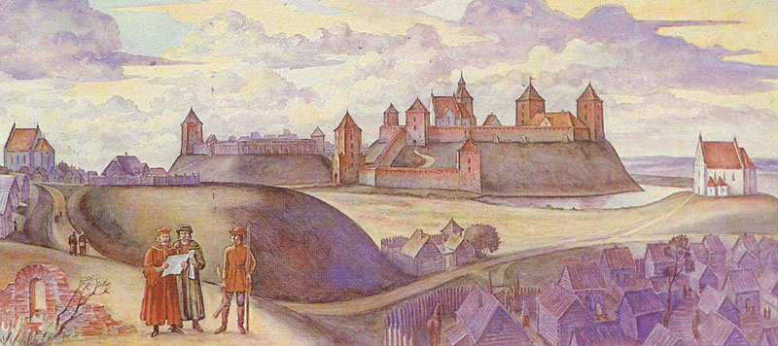
Развитие городов, ремесел и торговли в Беларуси в 14-15 веке
Учитель истории Елисеенко О.А.
.

Slide 2
План
Проверка домашнего задания
Развитие городов и местечек
Распространение магдебургского права
Города – центры ремесла и торговли
Закрепление материала
Итоги урока

Slide 3
Вспомните:
Как называлось городское сословие?
ВЫСШИЙ СЛОЙ | СРЕДНИЙ СЛОЙ(ПОСПОЛЬСТВО) | НИЗШИЙ СЛОЙ
С чем связано появление права на самоуправления в европейских городах?

Slide 4
Развитие белорусских городов и местечек
Предпосылки роста
1.Объединение земель в составе Великого Княжества Литовского (ВКЛ).
2.Успехи в развитии экономики.
3.Увеличение площади старых и появление новых городов
Увеличение площади и численности населения.
Расширение старых городов: Витебск, Слуцк, Менск, Новогородок, Городня, Берестье, Полоцк.
Появление новых городов: в основном небольшие (Быхов, Гольшаны, Копыль, Крево, Лида), часто вокруг крепостей.

Slide 5
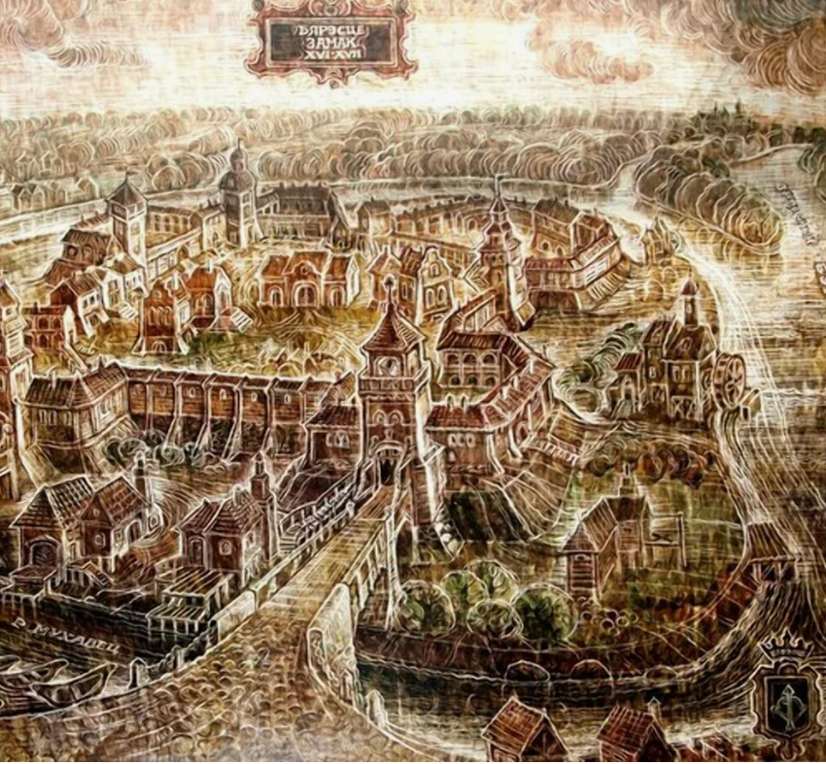
Численность населения
Крупнейшие города (ок. 20 тыс.): Полоцк.
Крупные города (10+ тыс.): редкое явление.
Средние города (2-4 тыс.):
Городня, Новогородок, Менск, Берестье и др
БЕРЕСТЬЕ 15 век

Slide 6
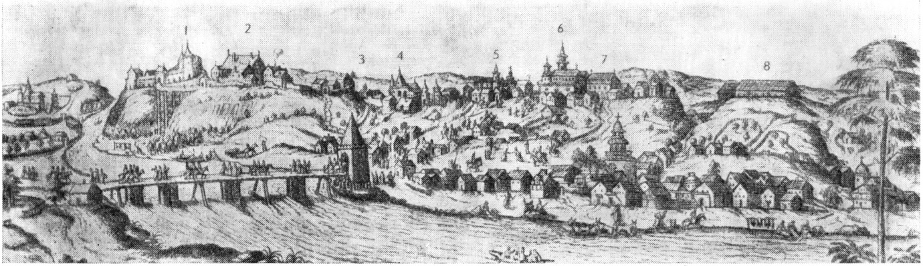
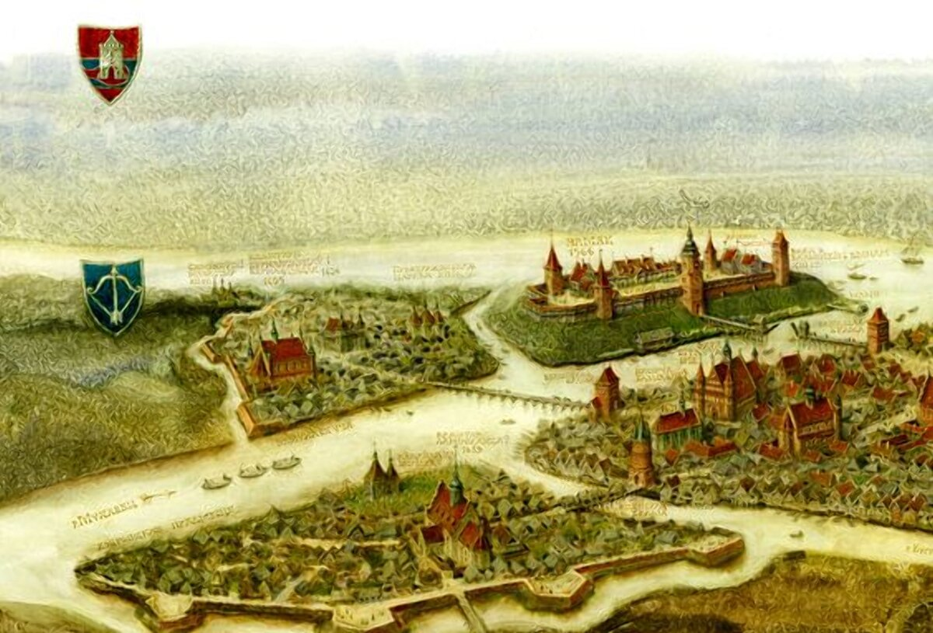
Планировка и застройка
Матиас Тюндт
Гродно
Ранний период: центр — укрепленный детинец (князь, администрация).
С XV века: центр — торговая площадь с ратушей.
Рядом — рынок, вокруг — посад (ремесленники, торговцы).
Преобладала деревянная застройка.
Каменные/кирпичные строения: церкви, костелы, замки (например, Лидский замок).
Города частные и государственные

Slide 7
Местечки
Поселение между городом и деревней
Функции: административные, хозяйственные, религиозные центры.
Характеристики: рыночная площадь, церковь/костел, 250-300 домов.
Статистика: в XVI в. — более 300 местечек, неравномерно (больше на западе).
Причина появления: развитие торговли, втягивание села в рыночные отношения (необходимость продавать продукцию для выплаты повинностей)

Slide 8
Магдебургское право
Выдержка из привилея городу Менску (1499 г.) «…мы, Александр, с Божьей милости великий князь литовский, русский, жемойтский и других [земель]… доводим до сведения этим нашим листом… что, желая преумножить всеобщее добро и улучшить положение нашего города Менска… этот наш город… с права литовского и русского… на право немецкое, так называемое магдебургское, переводим на вечные времена. Постановляем и даем им возможность, согласно этому магдебургскому праву, чинить полное управление… Желаем также, чтобы все жители названного города Менска пользовались этим правом магдебургским и во всяком деле во всем его придерживались. …Всех тех людей отдаляем от городского и боярского права и навечно освобождаем их от суда и власти всех воевод, панов и старост… А если кто в чем будет виновен, должен по справедливости встать перед войтом, бурмистром и радцами. Если же войт или бурмистры решат несправедливо, тогда по этому делу должны будут вызваться к самим нам и нам решать, кого каким правом судить…».
Право на городское самоуправление (по образцу г. Магдебург). Получение через Привилей Великого князя.
1387 Вильно
1390 Берестье
1496 Городня
1499 Менск

Slide 9
Последствия для горожан
Освобождение от феодальных повинностей, суда и власти воевод/старост
Создание органов самоуправления и своего суда
Контроль над финансово торговой деятельностью
Свободное занятие ремеслом и торговлей
Замена натуральных повинностей денежным налогом
Отмена феодальных повинностей

Slide 10
Органы городского самоуправления. магистрат
Войт-высшее должностное лицо, назначался великим князем или феодалом. Заместитель -ленвойт
МАГИСТРАТ
Рада: 6-24 радцев (избирались ежегодно).
Руководители: бурмистры (из числа радцев).
Функции: суд по гражданским делам, управление хозяйством (казна, цены, налоги, рынки, цехи, благоустройство, оборона).
Лава: лавники (избирались радой или назначались войтом).
Функции: суд по уголовным делам

Slide 11
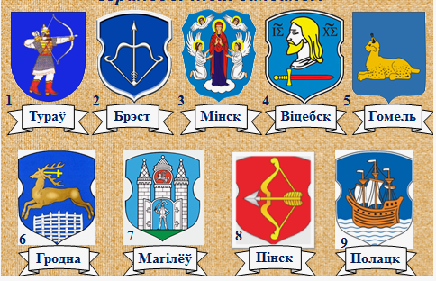
СИМВОЛЫ САМОУПРАВЛЕНИЯ

Slide 12
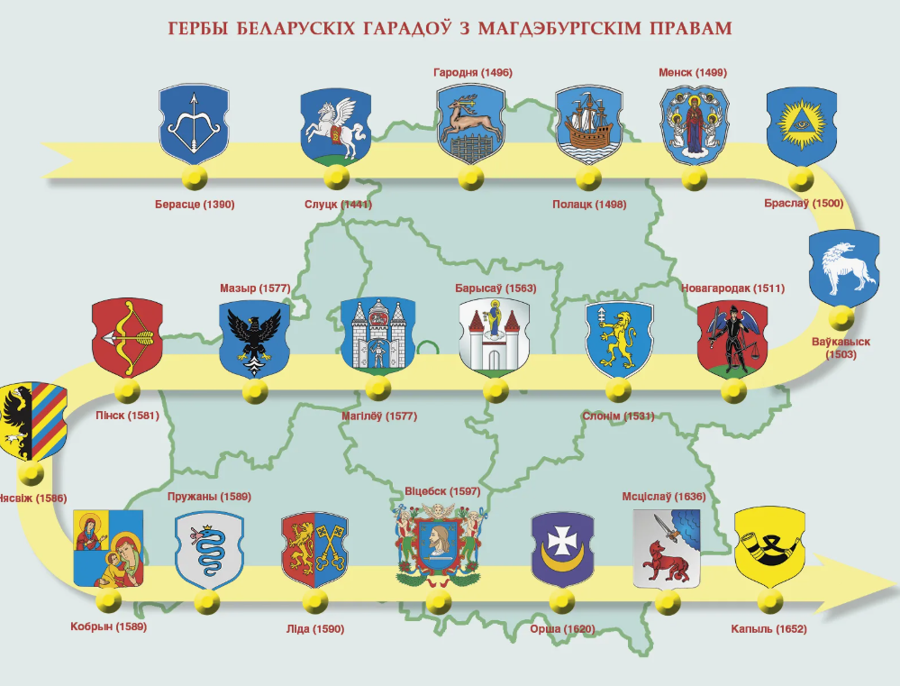

Slide 13
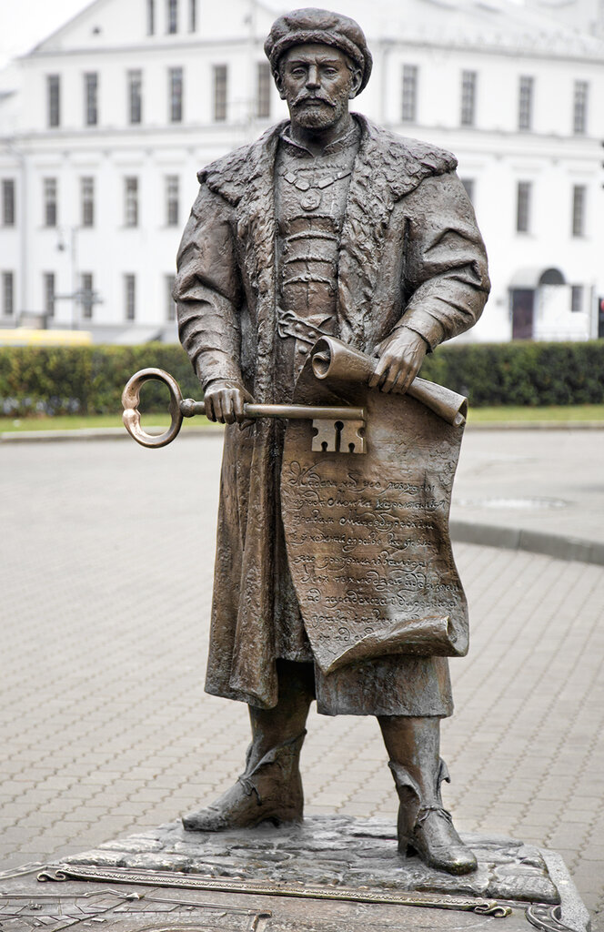
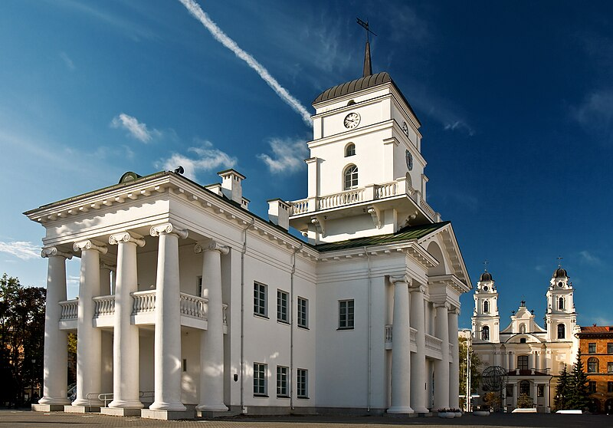
ОСОБЕННОСТИ МАГДЕБУРГСКОГО ПРАВА БЕЛОРУССКИХ ГОРОДОВ
Ратуша — здание для магистрата, казны, архива, эталонов мер, герба.
Герб — получали вместе с магдебургским правом.
-Нечеткое разграничение функций Рады и Лавы.
-Войта назначал великий князь.
-Активное участие мещан в выборах.
Существовали юридики
(части города, неподконтрольных магистрату, под властью магнатов/церкви). Первые юридики-в Бресте

Slide 14
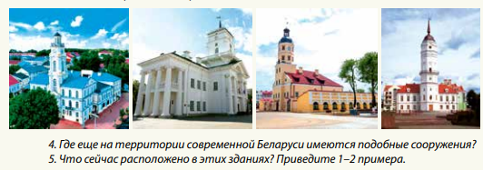
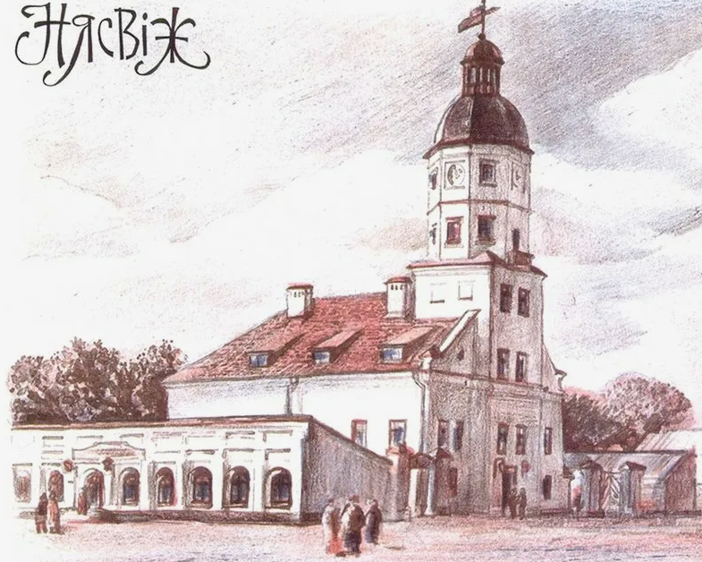
Города — центры ремесла и торговли
Ремесло: Одежда, ткани, продукты питания.
Деревообработка (строители, изготовители транспорта, бондари).
Строительство (кирпич, черепица, кафель).
Обработка металла и изготовление оружия.
Гончарство (новые формы, глазурь).
Характер работы: в основном на заказ, но появилась и работа на рынок (медовары, хлебники).
Цехи: первые профессиональные объединения ремесленников (зафиксированы на территории Беларуси в XVI в.).

Slide 15
ТОРГОВЛЯ
В XIV–XV вв. белорусские города были связаны торговыми отношениями с городами Московского великого княжества, Новгородской и Псковской земель, Польши, стран Скандинавии, Священной Римской империи, Византии, венгерскими и молдавскими городами. В Риге резиденцией купцов из Полоцка и Пскова было «русское подворье», при котором действовала православная церковь Святого Николая. Споры между белорусскими и местными немецкими купцами рассматривались в специальных судах. Одним из основных предметов экспорта Полоцка в Ригу был воск, а назад импортировали серебро.
Деньги: Пражские гроши (Чехия) — самые распространенные.
Собственные монеты ВКЛ: "литовский денарий" (пенязь), затем гроши и полугроши (чеканил Виленский монетный двор). Основная счетная единица: копа (60 литовских грошей). Также в обращении: европейские (чешские, польские) и русские деньги.

Slide 16
ТОРГОВЛЯ
ВНЕШНЯЯ
Партнеры:
Польша, Чехия, Венгрия, Московское княжество, германские и скандинавские государства. Транзитная торговля занимала важное место.
Импорт:
ткани, металлы, рыба, вина, украшения, фрукты, меха (из Московии).
Экспорт (сырье):
воск, меха, лен, пенька, лес, поташ, зерно (с конца XV в.).
гости-иностранные купцы или те кто занимаются внешней торговлей

Slide 17
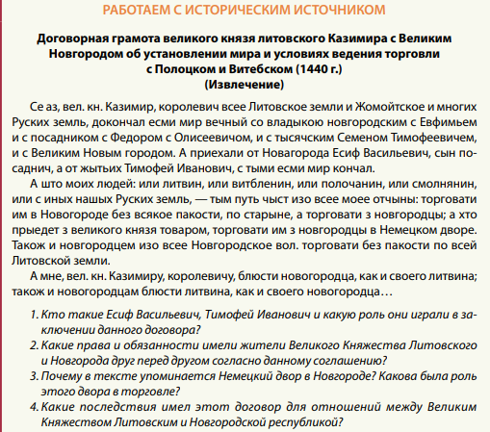

Slide 18
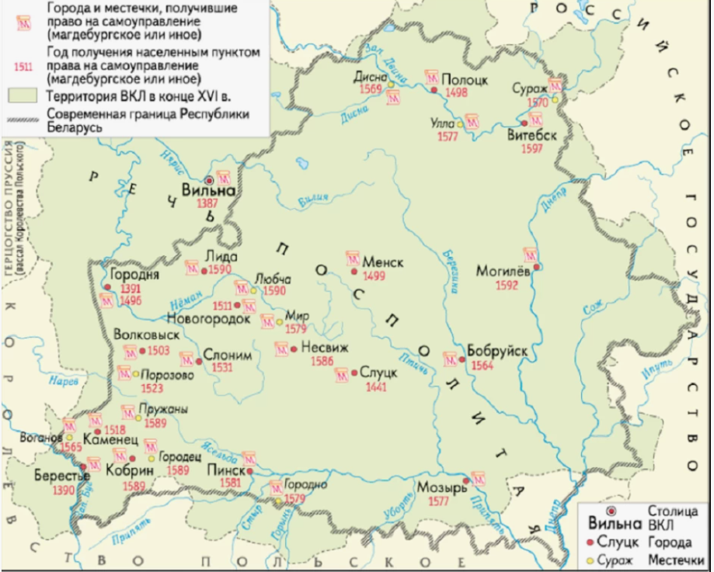
ЗАКРЕПЛЕНИЕ
Дайте определение понятиям:
Мещане
Местечко
Юридика
Магистрат
Урбанизация
Цех и гильдия

Slide 19
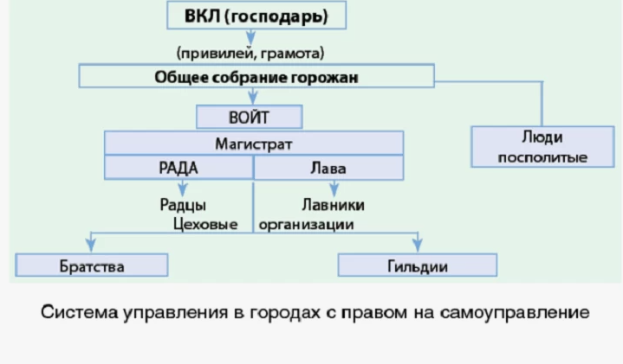
Объясните схему:

Slide 20
Домашнее задание
Изучить параграф 28
Развитие ремесла и торговли, активизация транзитной торговли создали условия для постепенного возрастания роли Беларуси в системе европейских экономических связей.
Уметь доказать:

